Slide 1
HISTORIA PEWNEJ LEKCJI

Slide 2
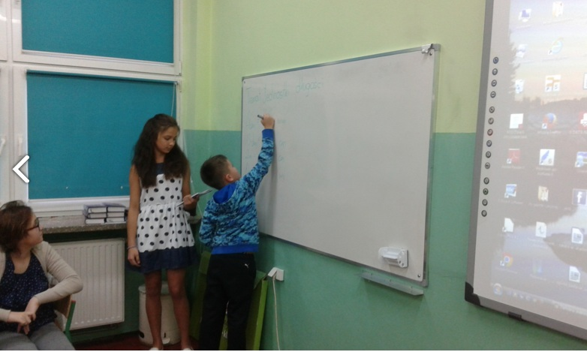
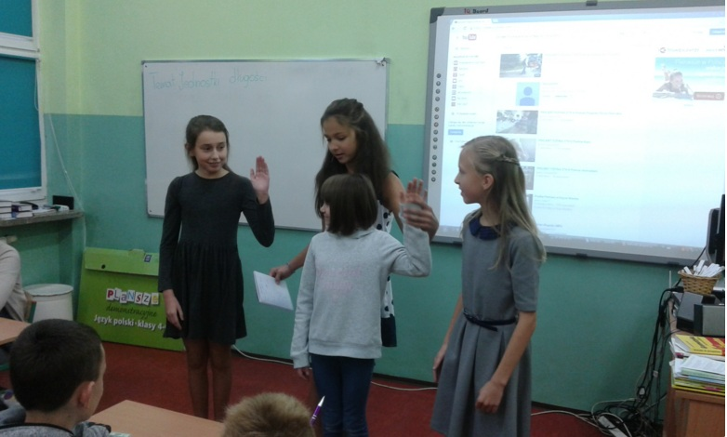
Zuzia
Hej, jesteśmy z szóstej a. Postanowiłyśmy nauczyć czwartą klasę matematyki!
Pati
Alinka
Jula
zdjęcia: M. Rudzka-Kupczyńska

Slide 3
Przygotowałyśmy zajęcia:
Jednostki długości.
1cm 1m 1dm
Wykorzystałyśmy platformę LearningApps.org do stworzenia ciekawych zadań dla czwartoklasistów. Był też filmik z youtube.com.
Wykorzystywałyśmy TIK
gdzie się tylko dało ☺

Slide 4
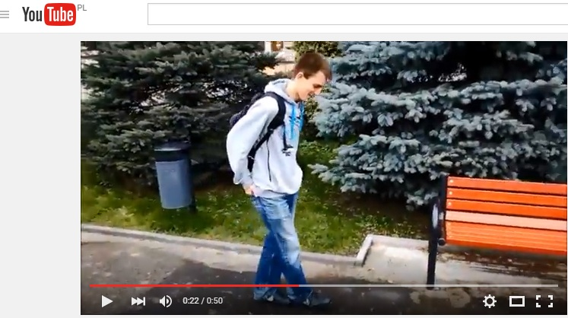
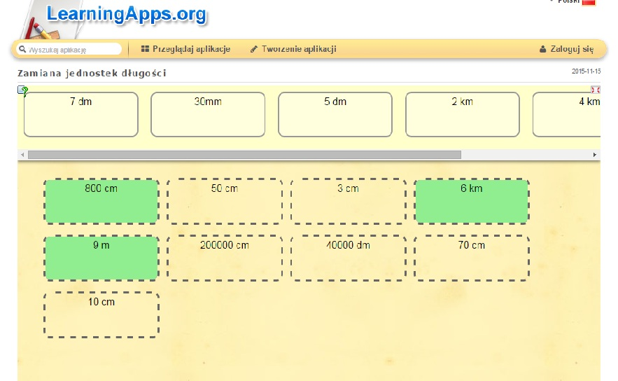
Zdjęcia:M.Rudzka-Kupczyńska (LearningApps.com, youtube.com)

Slide 5
Jaką jednostką długości można zmierzyć …?
Kubek c)dom
b)Droga d)sztućce
Jedna z nas przygotowała ciekawą
Prezentację na temat jednostek długości. http://www.jednostki.adgraf.net http://scholaris.pl/resources/run/id/53320 http://www.supergify.pl/ Prezentację wykonała Julia Wołoszyn 16.11.15r. godz. ok.17:40

Slide 6
Uczyłyśmy klasę czwartą zamiany jednostek.
Julka wykonała w edytorze tekstu ćwiczenie.
Ćwiczenia
3cm= mm
4dm= cm
5m= dm
2km= m
40dm= m
80cm= dm
60mm= cm
300cm= m

Slide 7
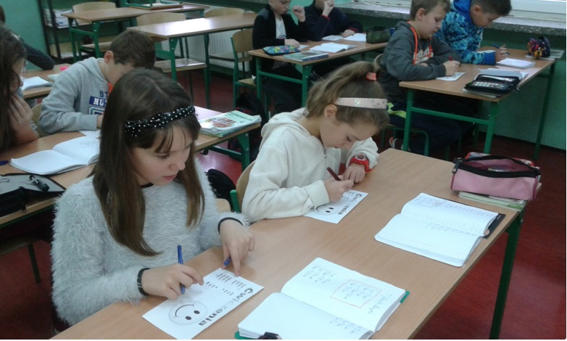
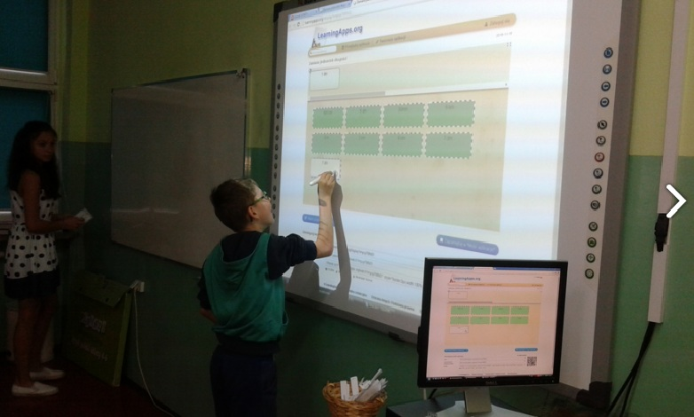
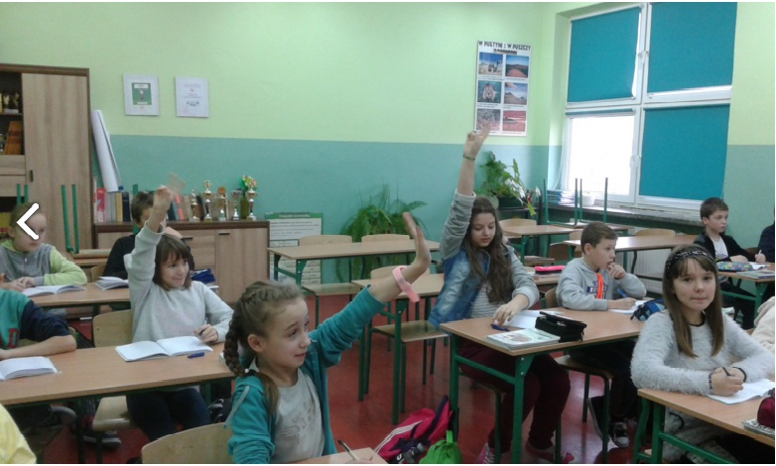
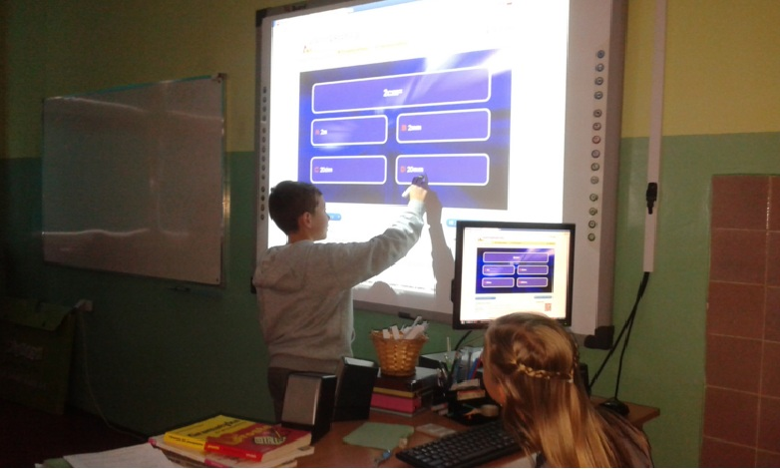
Czwartaki pracowały z wielkim zapałem!
zdjęcia: M. Rudzka-Kupczyńska

Slide 8
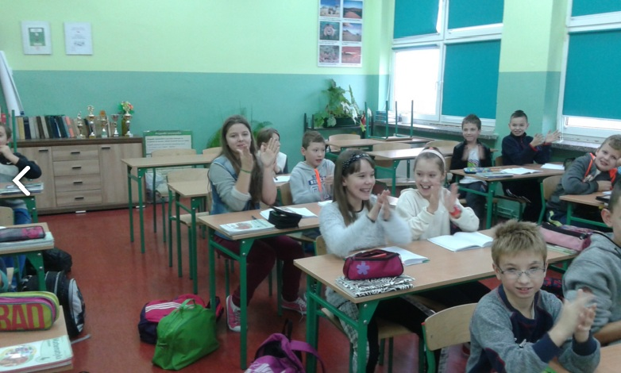
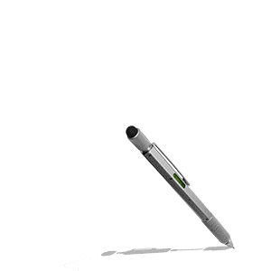
zdjęcia: M. Rudzka-Kupczyńska
Lekcja nam się udała ☺
Na koniec dostałyśmy brawa! ☺

